Slide 1
BLM 421 – BLM 805 Yazılım Proje Yönetimi
Proje Kapsam Yönetimi
(Project Scope Management)

Slide 2
Bu konuda aşağıdakilerin nasıl yapılacağını öğreneceğiz;
Kapsam yönetimi planlama
Gereksinimleri toplama
Kapsamı tanımlama
İKY (İş Kırınım Yapısı) Hazırlama
Kapsamı doğrulama
Kapsamı kontrol etme

Slide 3
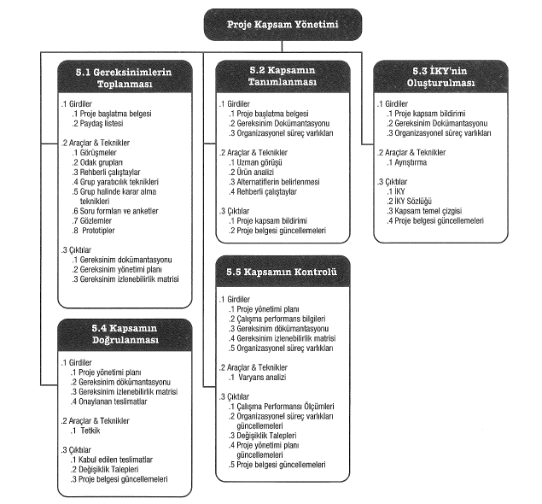

Slide 4
Proje Kapsam Yönetimi
Proje kapsam yönetimi, projenin başarılı tamamlanmabilmesi için sadece ve sadece gereken işleri içermesini sağlama ile ilgilidir

Slide 5
Kapsam yönetim planı: Temel olarak proje kapsamını nasıl yönettiğimizin metodolojik tanımlamasıdır
Bundan sonra gelen diğer beş alt sürecin nasıl gerçekleştirileceğini bize söyler;
Gereksinim toplama, kapsam tanımlama, İKY hazırlama, kapsam doğrulama ve kontrol etme...

Slide 6
Örneğin, gereksinim toplamaya bakalım;
Gereksinim toplama, paydaşlarınız/müşterinizle iletişime geçip onlardan projenin ürünü ile ilgili gereksinimlerini öğrenmenizdir. Bunu nasıl yapacaksınız;
Gereksinimleri toplamak için farklı araç ve teknikler var bunları bu sürecin açıklanmasında göreceğiz ancak burada kapsam yönetim planı ile cevaplamaya çalıştığımız sorular
hangi araç ve teknikleri kullanacaksınız
Ne kadar sıkılıkla müşterilerinizle gereksinimlerle ilgili bir güncelleme olup olmayacağı ile ilgili görüşeceksiniz

Slide 7
Yani kapsam yönetim planı içerisinde alt başlıklarınız olacak ;
gereksinimleri toplama, İKY hazırlama
Kapsamı hazırlama
İKY hazırlama
..vb
Bu başlıkların altında hangi araç ve teknikleri kullanacağınızı, hangi sıklıkla yapacağınızı ya da bunları kimin yapacağını yazıyor olacaksınız.
Kapsam tanımını nasıl geliştireceksiniz, yine hangi araç ve teknikleri kullanacaksınız
İKY oluşturmak için hangi tekniği kullanakcasınız. Genellikle decomposition-parçalamayı kullanıyoruz ancak hangi kuralları takip edeceğiz

Slide 8
Tüm alt planlar aslında bizim her bir bilgi alanındaki işleri nasıl yöneteceğimizi söylüyor

Slide 9
Gereksinimleri toplama paydaşların gereksinimlerini öğrenmedir dedik.
Proje için gereksinimleri doğru ve tam anlamak önemlidir
Kapsam tanımlama
Proje kapsam tanımını hazırlıyoruz
İKY hazırlama
İKY ve İKY sözlüğü hazırlayacağız
Kapsamı doğrula
Müşteriyi getirip hazırladığınız teslimatlar hakkında resmi onay almanız
Onaylanmış teslimatlar en sonda projenin kapaması ile doğrudan ilgilidir ve o sürecin gerçekleşmesi için önem arz etmektedir
Kapsamın doğrulanması ve kalite kontrolu arasında da yakın ilişki vardır. Kalite kontrol dahili denetlemedir, kapsamı doğrulama müşteri ile gerçekleştirdiğiniz harici denetlemedir
Kapsamı kontrol etme
Proje kapsamının proje gereksinimlerine uygun ilerleyip ilerlemediğini kontrol etmeyi içerir
Kapsam yayılmasını engellemeye çalışırız

Slide 10
Kapsam yönetim planına ek olarak kapsam temel çizgisi üretilir – scope baseline
Kapsam temel çizgisi temel olarak üç çıktı içerir
Kapsam tanımı
İKY ve
İKY sözlüğü

Slide 11
Kapsam temel çizgisi onaylanmış ve üzerinde paydaşlar tarafından anlaşılmış bir referanstır

Slide 12
Kapsam yönetim planı hazırlama
Proje yönetim planı
Temel çizgiler
Alt planlar
içerir
Her bilgi alanı da bize en azından
Bir temel çizgi ve
Alt plan
sağlar

Slide 13
Kapsam yönetim planı hazırlama
Kapsam yönetiminin planlanması sonucu da iki çıktımız var
Kapsam yönetim planı
Bu bilgi alanını nasıl yöneteceğiniz ile ilgili detayları içerir.
Kapsamın yönetilmesi için hangi araç ve teknikleri kullanacaksınız, bu bilgi alanındaki diğer alt süreçleri nasıl gerçekleştireceksiniz bunları tanımlar
Gereksinim yönetim planı

Slide 14
Kapsam yönetim planı hazırlama
Proje kapsamı - Ürün kapsamı
Ürün kapsamı: ürünün özellikleri ya da fonksiyonları
İş tanımında (statement of work) verilmiş olabilir ya da
Müşteri tarafından sağlanabilir
Bazı durumlarda bunu tanımlamak sizin sorumluluğunuzda olabilir
Proje kapsamı: Ürünü teslim etmek için yapmanız gereken işlerin tamamıdır
Ürün kapsamını da genellikle içerir.

Slide 15
Kapsam yönetim planı hazırlama
Kapsam yönetim planı: Bu bilgi alanındaki işleri nasıl yürüteceğimizle ilgili bize metodolojik tanımlama sağlıyor
Kapsam tanımı nasıl geliştirilir – Kapsamı tanımlama
İKY nasıl oluşturulur – İKY oluşturma
İKY nasıl sürdürülür – İKY oluşturma
Tamamlanan teslimatların resmi onayı nasıl alınır – Kapsam doğrulama
Kapsamla ilgili değişiklik talepleri nasıl işlenir – Kapsam kontrolü

Slide 16
Kapsam yönetim planı hazırlama
Gereksinimler proje için ayrı bir önem taşıdığından gereksinimlerin yönetimi için ayrı bir plana ihtiyaç var:
Gereksinim yönetim planı
Ancak bunu ayrı bir plan yerine kapsam yönetim planı içerisine dahil etmeyi de seçebilirsiniz

Slide 17
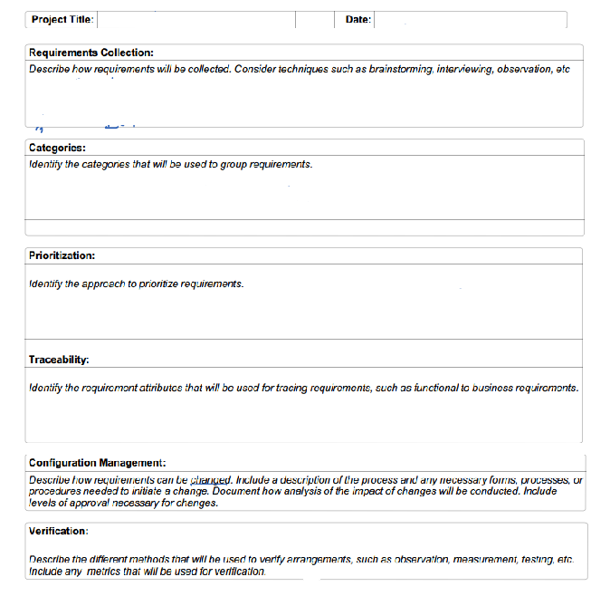
Kapsam yönetim planı hazırlama –Gereksinim Yönetim Planı Örneği
Hangi araç ve teknikleri kullanacaksınız.
PMBOK 11 tane araç ve teknik belirlemiş siz hangilerini kullanacaksınız bunları maddeler haline yazabilirsiniz
Gereksinimlerinizi
Fonksiyonal
Teknik
Kullanıcı
gereksinimleri gibi kategorilendirebilirsiniz
Gereksinimlerinizi
Paydaş matrisi
gibi yöntemler ile önceliklendirebilirsiniz. Bunu paydaş yönetiminde konuşacağız
Gereksinim İzlenebilirlik Mtarisi ile izlenebilirliği sağlayabilirsiniz
Gereksinimler ile ilgili değişiklikleri nasıl yöneteceğiz
Gereksinimleri doğrulama kiçin hangi farklı yöntemleri kullanacağzı

Slide 18
Kapsam yönetim planı hazırlama –Gereksinim Yönetim Planı Örneği
Bu planın içeriği ve detayı projenizin özelliklerine bağlı olarak size kalmış
Zaten PMI bunun için kesin bir format sağlamıyor sadece bundan mutlaka olması gerektiğini söylüyor

Slide 19
Gereksinimleri Topla
Paydaşlarla iletişime geçip ihtiyaçlarını anlamaya çalıştığımız ve gereksinim belgesi ile belgelendirdiğimiz fazdır.
Bunun sonucu
Kapsam tanımlama
İKY oluşturmaya
girdi olur

Slide 20
Gereksinimleri Topla
Bu sürec düzgün bir şekilde gerçekleştirmek çok önemli yoksa proje için çok önemli olan kapsam temel çizgisini doğru ve tam hazırlayamamış oluruz ve sonrasında da projenin başarısız olma olasılığı artar

Slide 21
Gereksinimleri Topla
Gereksinim türleri
İş gereksinimleri
Paydaş gereksinimleri
Çözüm gereksinimleri
Fonksiyonel
Fonksiyonel olmayan
Geçiş gereksinimleri
Proje gereksinimleri
Kalite gereksinimleri

Slide 22
Gereksinimleri Topla
İş gereksinimleri: Kurumun yüksek seviye ihtiyaçlarını tanımlar; iş konuları ve fırsatları bu projeye neden başladığınızın nedenleri gibi
Paydaş gereksinimleri: Temel olarak paydaşların ihtiyaçlarını tanımlar

Slide 23
Gereksinimleri Topla
Çözüm gereksinimleri
Fonksiyonel gereksinimler: Ürün davranışını tanımlar
Fonksiyonel olmayan gereksinimler: Destekleyici gereskinimler, çevresel koşulları ve ürünün etkili olması için gerekli olan özellikleri tanımlar
Geçiş gereksinimleri: Var olan durumdan yeni duruma geçerken gerekli olan geçici yetenekler
Proje gereksinimleri: Projeyi ne zamana bitirmemiz gerekiyor, bütçemiz nedir gibi
Kalite gereksinimleri: Projenin başarılı tamamlanmasını doğrulayacak kriterler nelerdir

Slide 24
Gereksinimleri Topla
Nelere ihtiyacımız var?
Kapsam yönetim planı
Gereksinim yönetim planı
Paydaş yönetim planı
Proje başlatma belgesi
Paydaş kaydı- Gereksinimleri kimlerden toplayacağız?
Tabiki paydaşlardan
Peki paydaşları nereden öğreneceğiz
Paydaş kaydından – stakeholder register (Paydaşların tanımlanması sürecinin çıktısı)

Slide 25
Gereksinimleri Topla
Araç ve Teknikler
Görüşme
Odak grupları
Yönlendirilmiş çalıştaylar
Grup yaratıcılık teknikleri
Beyin fırtınası
Benzerlik diyagramları
Nominal grup teknikleri
Grup karar verme teknikleri
Çoğunluk yaklaşımı >% 51
Diktatörlük– 1 kişi belirler
Çokluk– çoğunluğun kabulu
Anketler
Gözlemler– jobshading – put yourself in customer shoes to understand from their point of view
Prototipler–actual physical working model to understand further requirements of a product
Benchmarking - kıyaslama
Kapsam diyagramları– visualize the entire system with inputs and outputs
Belge analizleri– project charter, any contracts signed, policies and procedure, rules and regulations

Slide 26
Gereksinimleri Topla
Hangi teknikleri kullanacağınız sizin bir önceki süreçte hazırlamış olduğunuz gereksinim yönetim planınızda yazılıdır

Slide 27
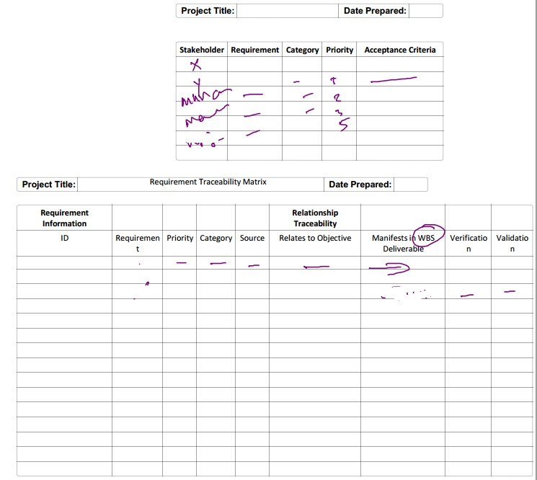
Gereksinimleri Topla
Çıktılar
1. Gereksinim Belgesi
2. Gereksinim İzlenebilirlk matrisi

Slide 28
Kapsamı tanımla
Proje ve ürünün detaylı tanımını oluşturma.
Projenin sınırlarını anlamaya yardımcı olur.
Ne dahil ve ne dahil değildir
Tüm toplanan gereksinimler karşılanmaz.
Gereksinimleri önceliklendiririz bazen de bazı gereksinimler birbirleriyle çelişebilirler
Hangisini sağlayacağımız önceliklendirmeye bağlıdır. Bazıları göz ardı edilir

Slide 29
Kapsamı tanımla
Kapsamı tanımlamak için elimizde neler var?
Kapsam yönetim planı
Proje başlatma belgesi
Gereksinim belgesi
Kurumsal süreç varlıkları

Slide 30
Kapsamı tanımla
Kulanabileceğimiz araç ve teknikler neler?
Uzman görüşü
Ürün analizleri
Eğer proje çıktısı olarak bir servis değil de bir ürün ortaya koyacaksak o zaman bunu teknik olarak kullanmamız gerekir. - Ürünün yüksek seviye tanımını elle tutulur dğrulanabilir hale getirir.: Kullanıcı gereksinimleri teknik gereksinimlere dönüştürülür
Ürün kırınımı – product breakdown
System analysis – sistem analizi
System mühendisliği
Alternatif oluşturma: Gereksinimi karşılayacak farklı seçenekler olabilir ve bunları ortaya koyup müşterinin hangisini isteyeceğini ona sormayı içerir
Brainstorming
Alternatif kullanımların analizi gibi teknikler kullanılabilir
Yönlendirilmiş çalıştaylar

Slide 31
Kapsamı tanımla
Çıktılarımız
Proje kapsam yönetimi
Proje kapsamının tanımı-projede ürün kapsamını sağlamak için gerçekleştireceğimiz işler
Ürün kapsamı
Kabul kriterleri
Projede ne yapmayacağımız
Ana teslimatlarımız neler
Varsayımlar – planlama sürecinde kanıtlama olmadan doğru olduğu kabul edilen konular
Eğer bu konular yanlış olursa bunlarla risk yönetiminde baş etmemiz gerekir.
Kısıtlar; zamanla, bütçeyle ilgili olabildiği gibi teknik ya da yasal kısıtlar da olabilir
Proje belgeleri güncellemeleri

Slide 32
İKY oluşturma
Proje teslimatlarını daha küçük yönetilebilir bileşenleri bölme süreci.
Proje kapsamına netlik sağlar
O anda onaylanmış proje kapsam tanımına dayalıdır

Slide 33
İKY oluşturma
Girdilere bakacak olursak
Kapsam yönetim planı
Kapsam tanımı
Gereksinim belgesi
Çevresel işletme faktörleri
Kurumsal süreç varlıkları

Slide 34
İKY oluşturma
Araç ve tekniklerimiz
Uzman görüşü
Decomposition –parçalama
Teslimatları belirle ve analiz et
İKY yi yapılandır ve organize et
Üst düzey İKY yi daha alt düzeylere parçala
Kodla
Parçalamanın derecesini doğrula

Slide 35
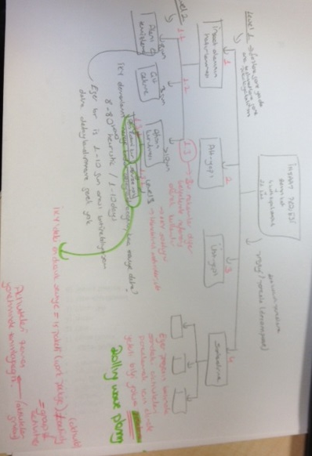
İKY oluşturma

Slide 36
İKY oluşturma
Çıktılar:
Kapsam temel çizgisi
Kapsam tanımı
İKY
İKY sözlüğü – İKY’yi destekleyen belge
Proje belgelerinin güncellenmesi

Slide 37
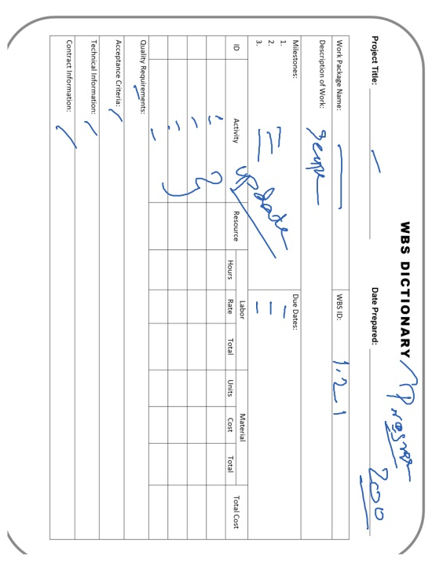
İKY oluşturma
Eğer 200 tane İKY elemanın varsa her biri için de bunu doldurman gerekli
Bu aşamalı olgunlaşma – progressively elaborated bir belge

Slide 38
İKY oluşturma
Önemli noktalar
%100 kuralı: İKY projenin tüm kapsamını göstermelidir.
Rolling wave planning – yeterli bilgi sahibi olmadan parçalama yapma

Slide 39
Kapsamı doğrula
Proje teslimatlarının kabulunu resmileştiren süreçtir
Kabulun resmileştirilmesi
Müşteri teslimatları denetler
Ne kadar sıklıkla yapılması gerekir?
Eğer proje fazlara bölündüyse fazların sonunda gerçekleşebilir.
Ya da teslimatların sonunda da gerçekleşebilir

Slide 40
Kapsamı doğrula
Girdiler
Proje yönetim planı
Gereksinim belgeleri
Gereksinim izlenebilirlik matrisi
Doğrulanmış teslimatlar
Kalite kontrolünün bir çıktısıdır,
Teslimatları direk müşteriye vermezsin, önce kalite kontrolüne gider ve onaydan geçince onaylanmış teslimat olur ve sonrasında kapsam doğrulamaya gelir ve sonucunda kabul edilen teslimat olarak çıkar
İş performans verisi
Ne kadar teslimat tamamlandı
Ne kadarı tamalanamadı
Temel olarak projenin o andaki durumu

Slide 41
Kapsamı doğrula
Araç ve Teknikler
denetimler
Müşteri tarafından yapılır yani harici denetlemedir
Grup karar verme teknikleri

Slide 42
Kapsamı doğrula
Çıktılar
Kabul edilmiş teslimatlar
Teslimatlar - - > onaylanmış teslimatlar - - > kabul edilmiş teslimatlar
Proje işinin yönetilmesi - –> kalite kontrorü - - > kapsamı doğrulama
Entegrayon yönetimindeki proje/faz kapama sürecine girdi olur
Değişiklik talepleri
İş performans bilgisi
Proje belgesi güncellemeleri

Slide 43
Kapsam kontrolü
Proje ve ürün kapsamının durumunu izleme sürecidir
Kapsam temel çizgisine değişiklikleri yönetir

Slide 44
Kapsam kontrolü
Bu süreç Entegre değişiklik kontrolü süreci ile doğrudan ilişkilidir.

Slide 45
Kapsam kontrolü
Girdiler
Proje yönetim planı
Gereksinim belgelsi
Gereksinim izlenebilirlik matrisi
İş performans verisi
Kurumsal süreç varlıkları

Slide 46
Kapsam kontrolü
Araç ve teknikler
1.Variance Analysis – Sapma Analizleri
Temel çizgi ve asıl performansı kıyaslar
Eğer arada fark varsa bu farkı ne oluşturuyor onu bulmamız gerekir
Farkın oranı nedir ona göre düzeltici eylem yapıp yapmayacağımıza karar vermek gerekir
Kapsam yayılması – scope creep
Projeye etkisini belirlemeden yeni kapsam eklemek.
Kontrol edilmemiş kapsam eklemek
Kapsamda değişiklik olabilir ancak entegre değişiklik kontrolünden mutlaka geçmiş olmalı ve gerekli belgelerdeki güncellemeleri yapılmış olmalı ki diğer bilgi alanlarını etkilemesin

Slide 47
Kapsam kontrolü
Çıktılar
İş performans bilgisi
Değişiklik talepleri
Proje yönetim planı güncellemeleri
Proje belgeleri güncellemeleri
Kurumsal süreç varlıkları güncellemeleri

Slide 48
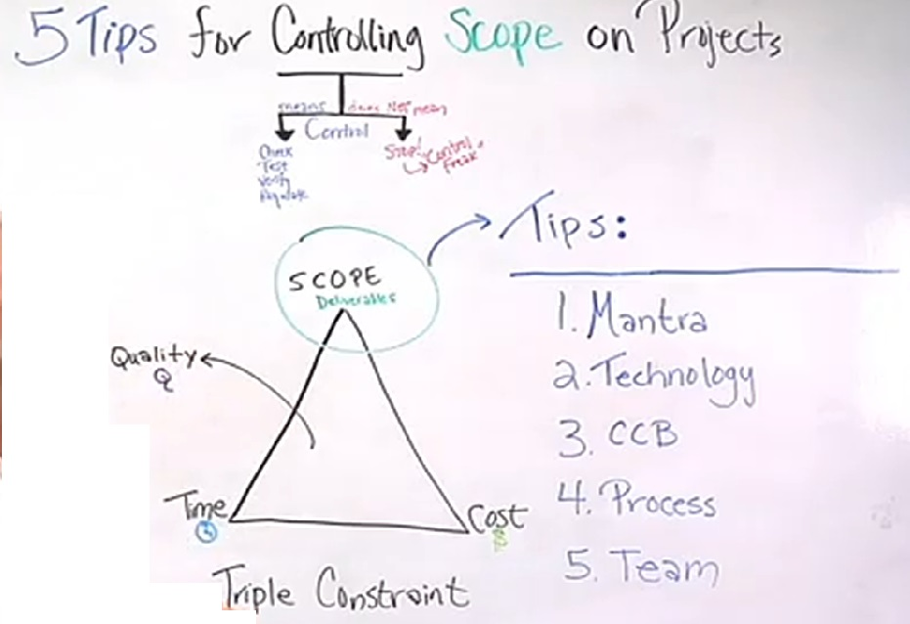
Proje kapsamını kontrol etmek için 5 ipucu
Mantra – Değişiklik kaçınılmazdır. Buu kabul edince değişiklik olduğunda paniğe kapılmazsınız!
Teknoloji: Teknoloji özellikle proje yönetim yazılımlarının sizi desteklemesine izin verin

Slide 49
Referanslar
Proje Yönetimi Bilgi Birikimi Kılavuzu: PMBOK Kılavuzu(2008), 4. baskı, Proje Yönetim Mesleği İlkeleri Teknikler ve Rotası Derneği (PMI TR).
Philips J. (2010). PMP Project Management Professional Study Guide, Third Ed. , McGraw Hill
Greene J. & Stellman, A. (2009). Head First PMP, O’Reilly

